Slide 1
ЧТО ТАКОЕ ГТО?
Презентация
Выполнил
Щербаков Вадим
Ученик 3Г класса

Slide 2
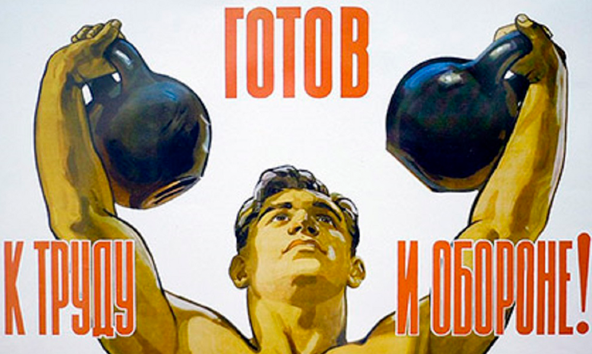
История Г.Т.О.
Общероссийское движение «Готов к труду и обороне» - программа физкультурной подготовки, которая существовала в нашей стране с 1931 года по 1991 год

Slide 3
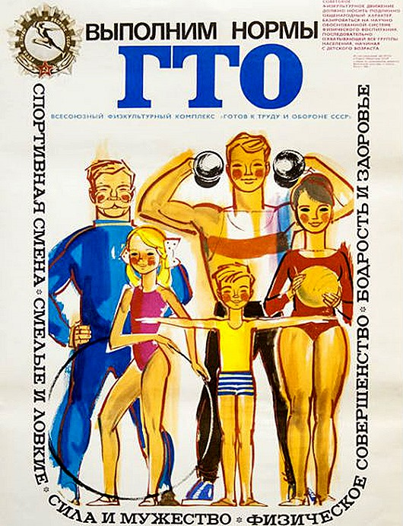
ГТО МНОГО ЛЕТ НАЗАД
ГТО охватывало население в возрасте от 10 до 60 лет.
Сдавать нужно было такие виды упражнений, как бег, прыжки в длину и в высоту, плавание, метание мяча, лыжные гонки, подтягивание на перекладине, стрельба, велокросс, туристский поход и др.

Slide 4
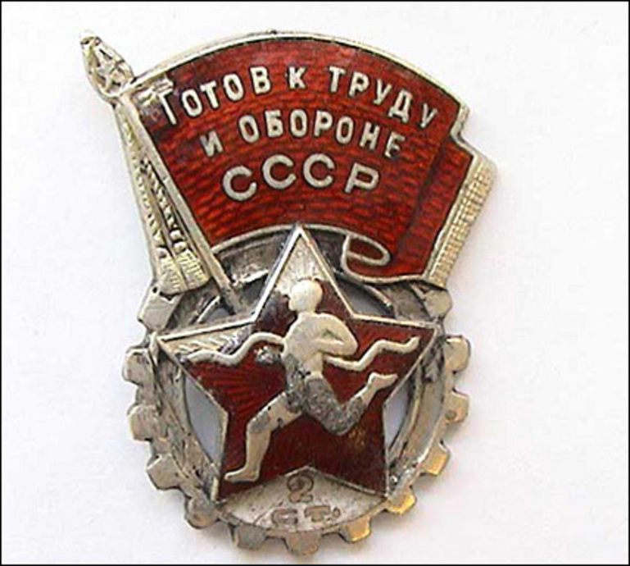
Забвение Г.Т.О.
После развала Советского Союза комплекс ГТО был забыт, что отразилось на физической подготовке граждан и, в первую очередь, молодежи.

Slide 5
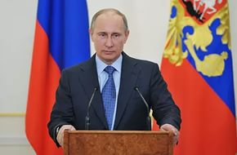
Возрождение Г.Т.О.
По Указу Президента РФ с 1 сентября 2014 года в нашей стране введён Всероссийский физкультурно-спортивный комплекс «Готов к труду и обороне» (ГТО) для решения проблемы продвижения ценностей здорового образа жизни и укрепления здоровья детей.

Slide 6
ГОРЖУСЬ ТОБОЙ, ОТЕЧЕСТВО!
Обновленная расшифровка ГТО звучит как: «Горжусь тобой, Отечество!»
Это название-призыв оказалось более теплым, в нем напрямую упоминается святое для русского человека слово «Отечество».

Slide 7
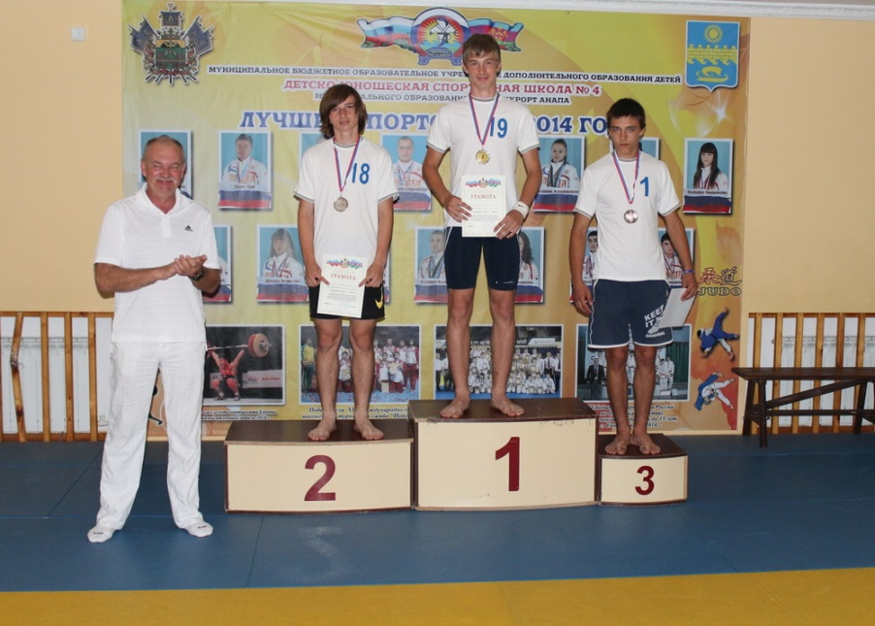
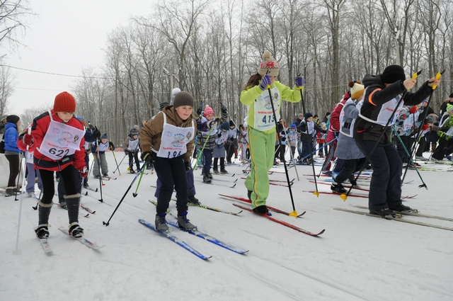
Знаки отличия
Выполнившие нормативы комплекса ГТО будут отмечены специальными знаками отличия, а также получат массовые спортивные разряды и звания.
Обладание такими знаками отличия даст дополнительные баллы при поступлении в высшие учебные заведения.

Slide 8
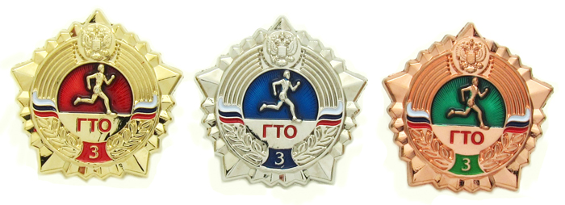
ЗНАКИ ОТЛИЧИЯ ГТО
Знак отличия ГТО имеет форму многоконечной звезды, в центре которой - бегущий спортсмен. Для знака высшей степени, золотого, фон будет красный; серебряный знак будет оттенять синий фон; а бронзовому значку выбрали зеленый фон с изображением восходящего солнца. Внизу расположена надпись «ГТО» в красном цвете. В верхней части герб РФ.
К значку ГТО будет выдаваться удостоверение темно-бордового цвета, в котором будут прописаны все нормативы и результаты по ним.

Slide 9
При сдаче норм ГТО существует несколько ступеней:
|-ступень-1-2 классы
||-ступень-3-4 классы
|||-ступень-5-7 классы
|V-ступень-8-9 классы
V-ступень-10-11 классы
V|-ступень-студенты от 18 до 24 лет
V||-ступень-от 25 до 29 лет

Slide 10
Нормативы, которые сдают учащиеся со 2 по 4 класс
Бег 30,60 метров, либо челночный бег 3х10
Кроссовый бег 600,1500 метров
Прыжок в длину с места
Метание мяча в цель, либо на дальность
Подтягивание на высокой и низкой перекладинах
Наклон вниз с прямыми ногами
Лыжные гонки 1,2 км

Slide 11
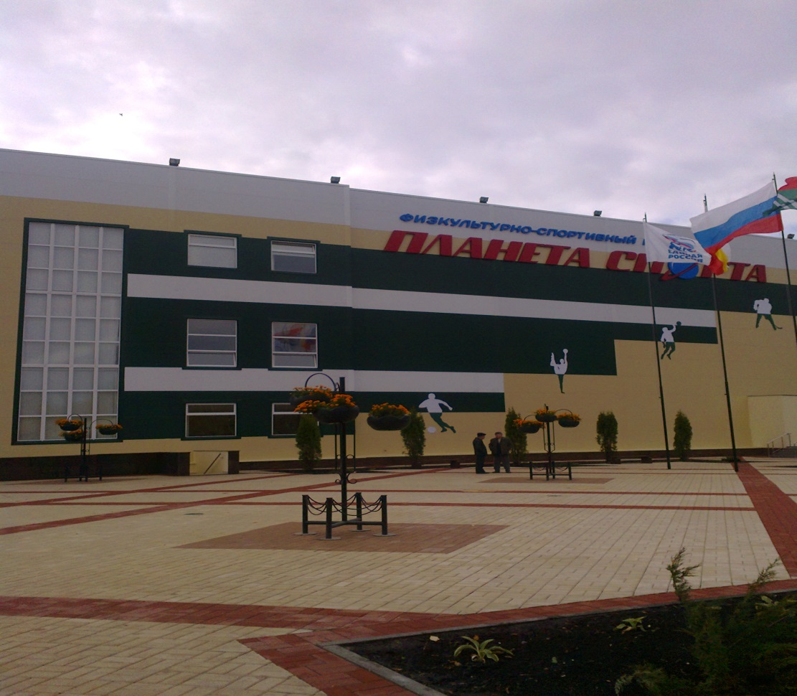
О себе
Я живу в г.Сасово. Сасово спортивный город. Каждый может найти
свой вид спорта по душе. В Сасово построен бассейн Нептун,
ледовый дворец Планета спорта.

Slide 12
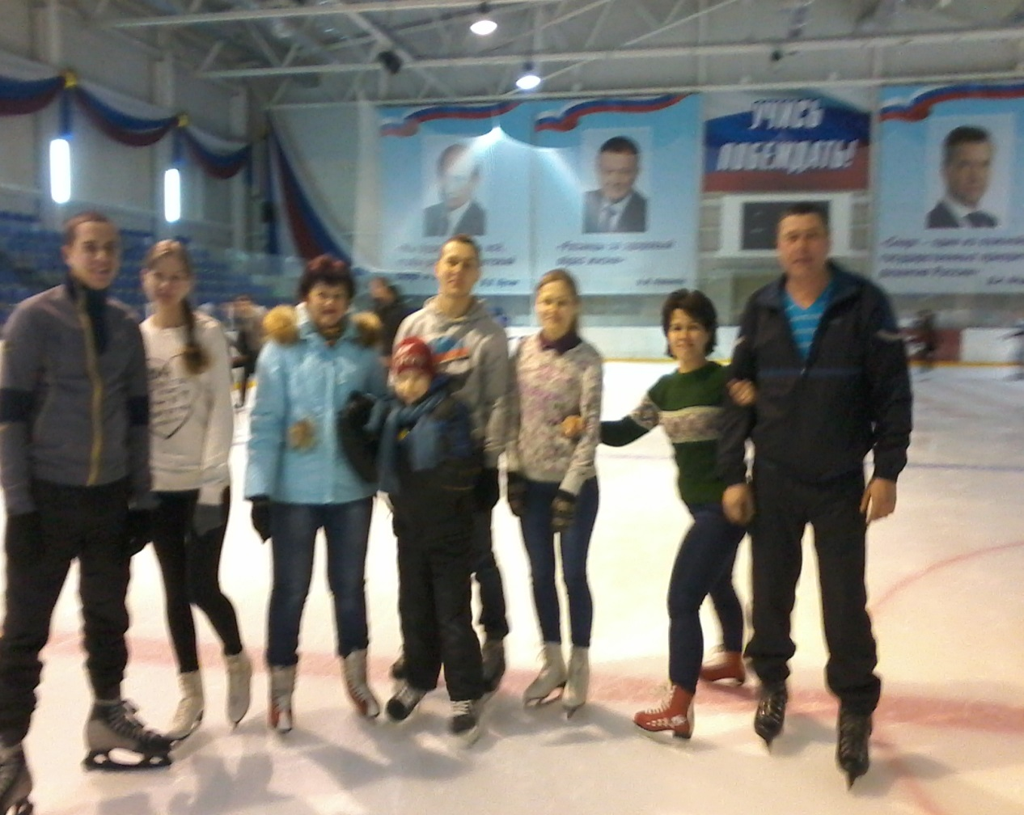
Мои спортивные занятия
Я тоже за здоровый образ жизни.Стараюсь заниматься спортом.
Зимой я катаюсь на лыжах и хожу в ледовый кататься на коньках.

Slide 13
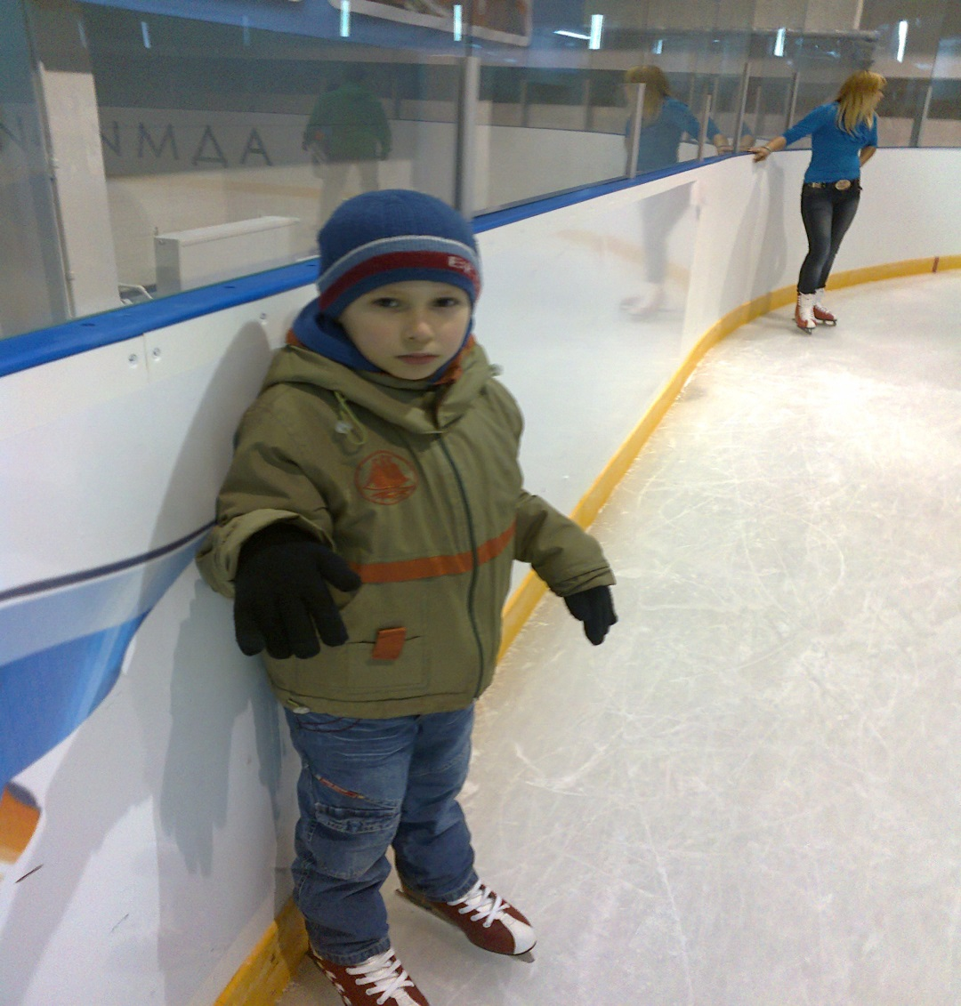
Зимние занятия

Slide 14
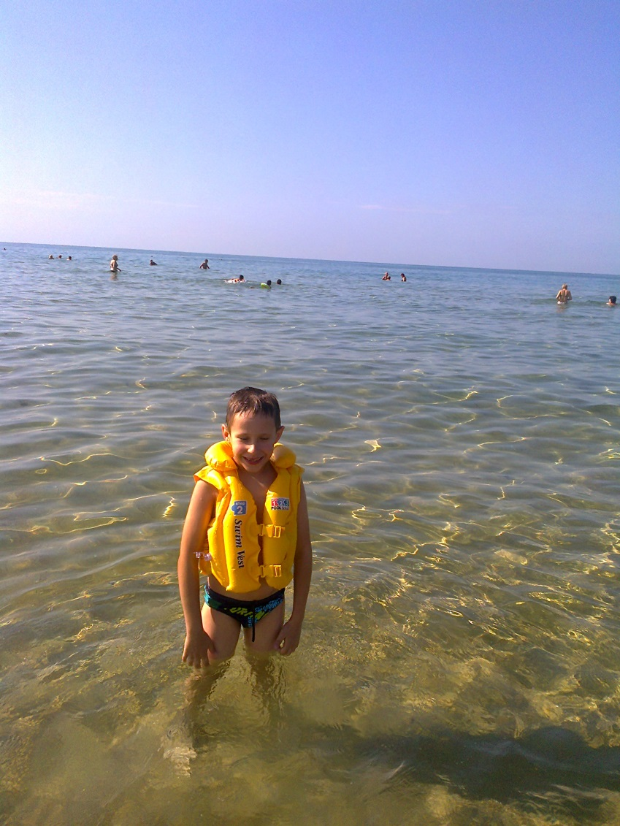
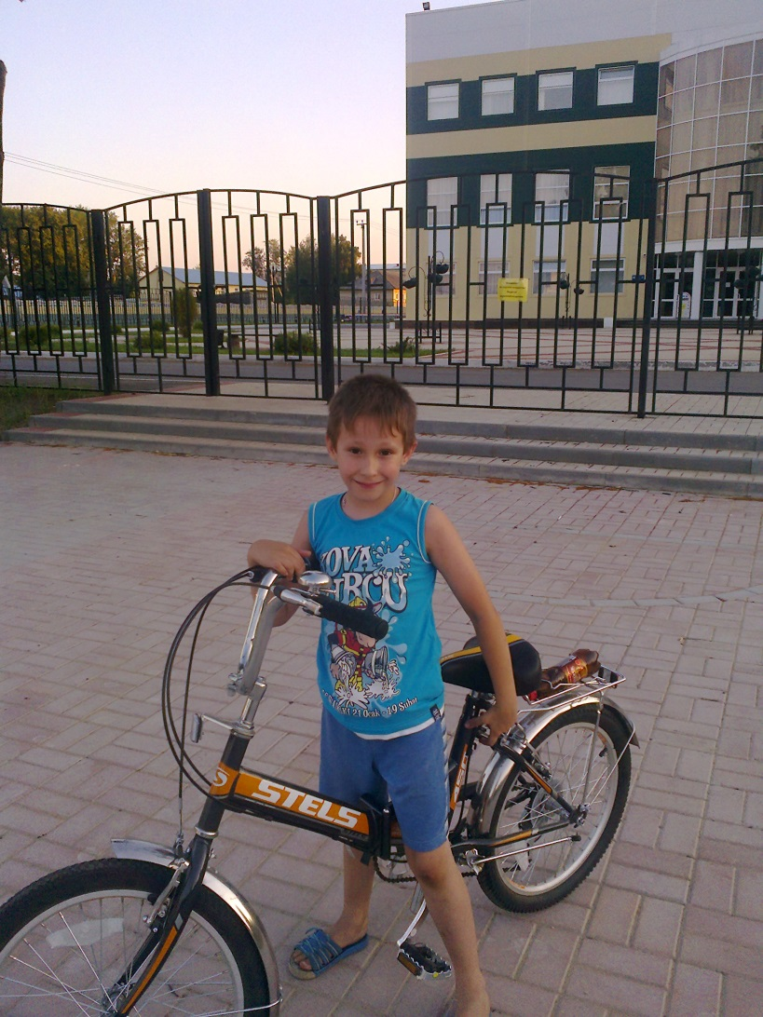
Летом
Летом я люблю кататься на велосипеде, ходить купаться.

Slide 15
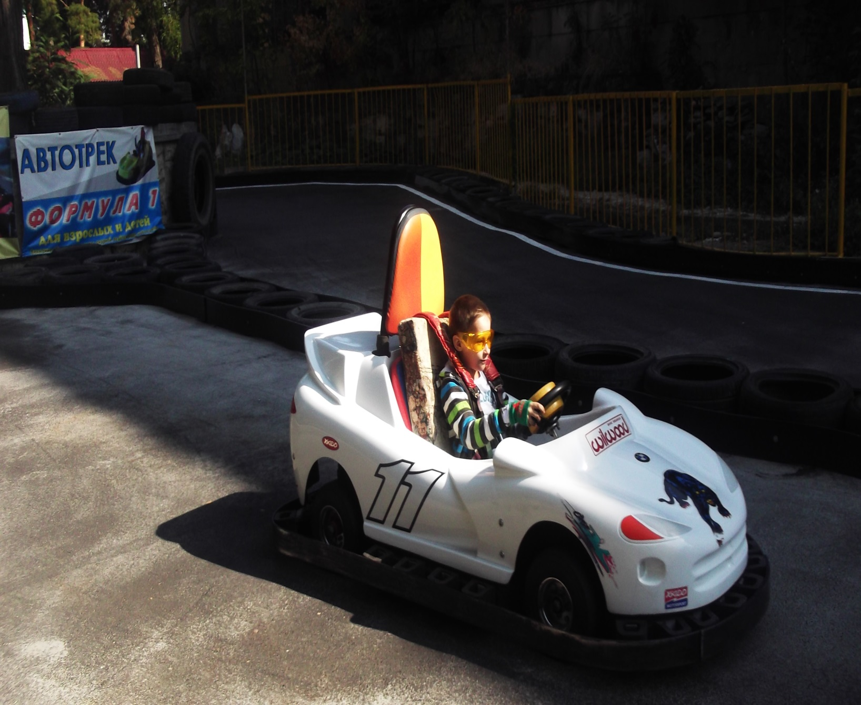
.
Люблю учавствавать в картинге

Slide 16
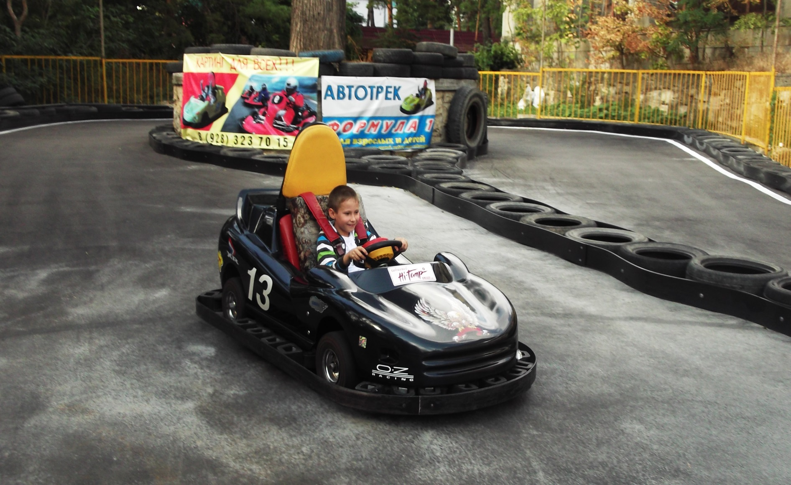

Slide 17
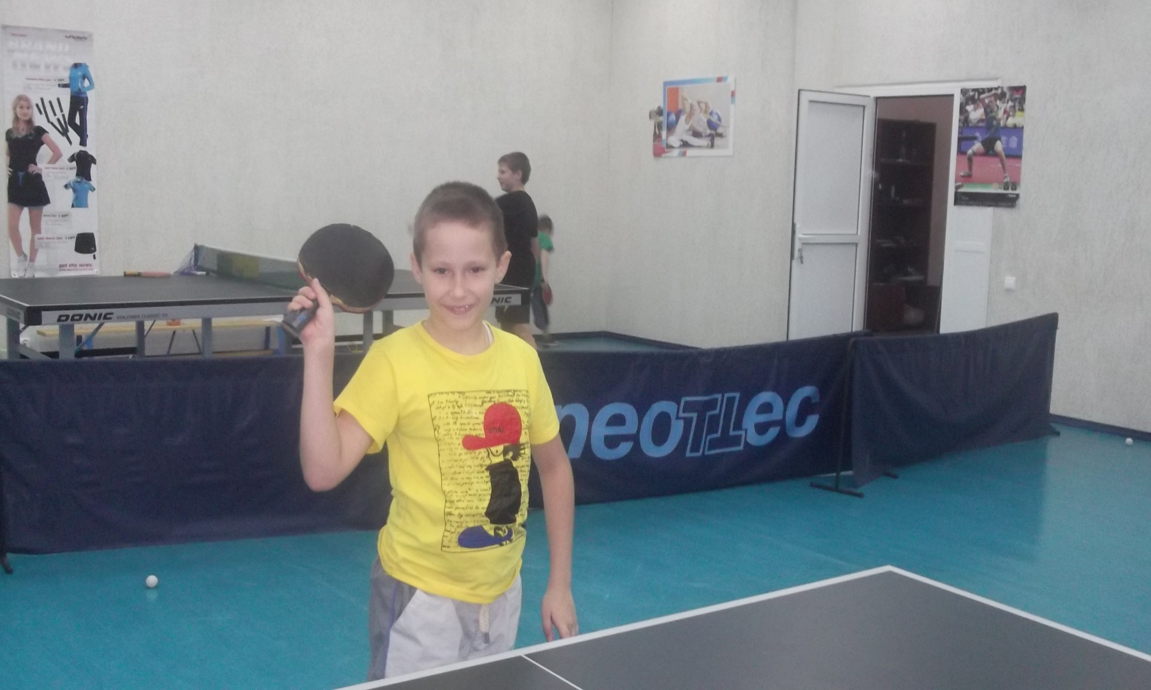
Теннис
А ещё я хожу на секцию тенниса

Slide 18
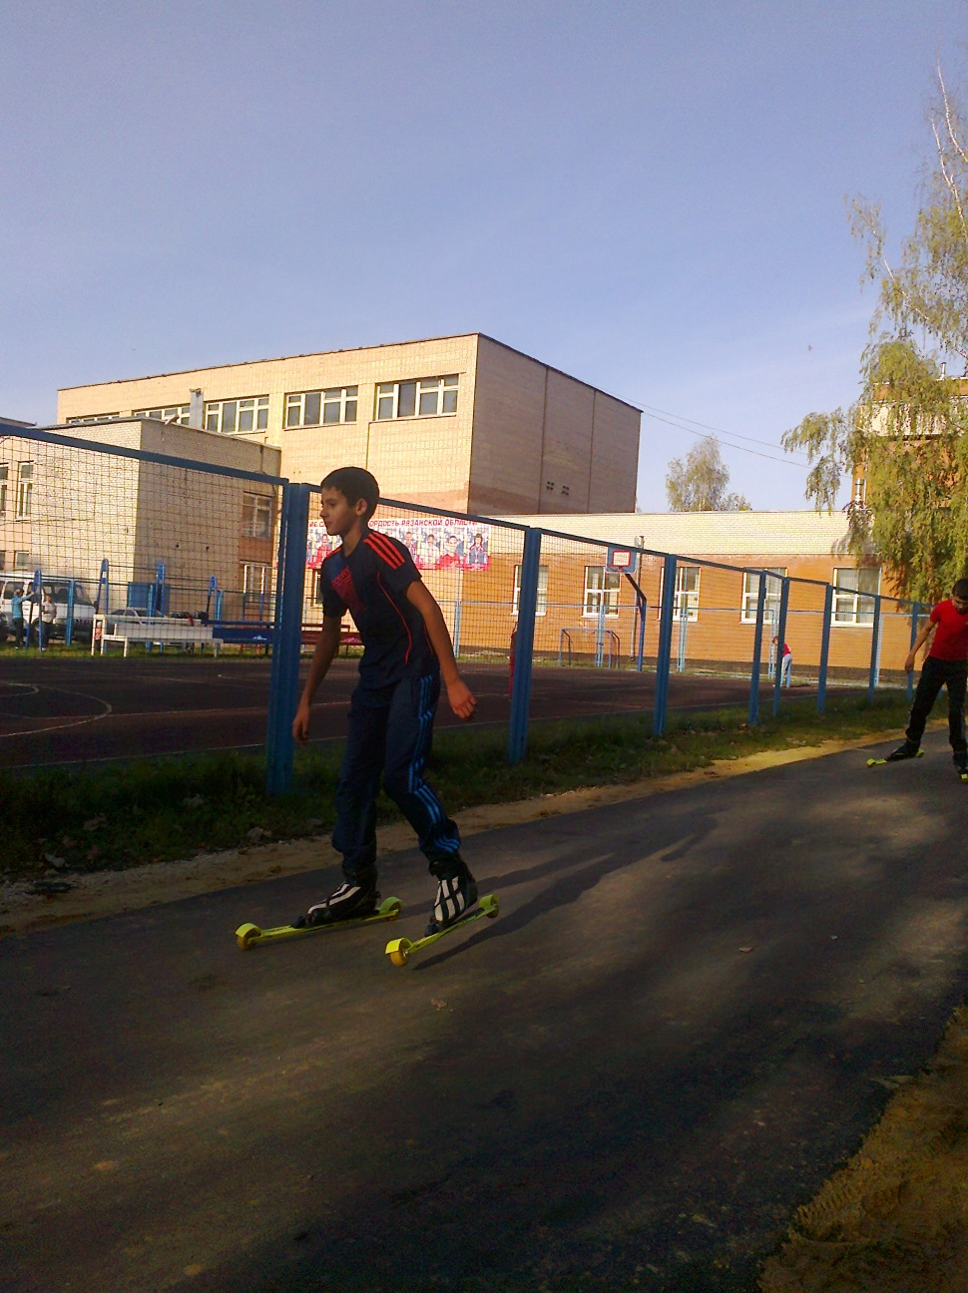
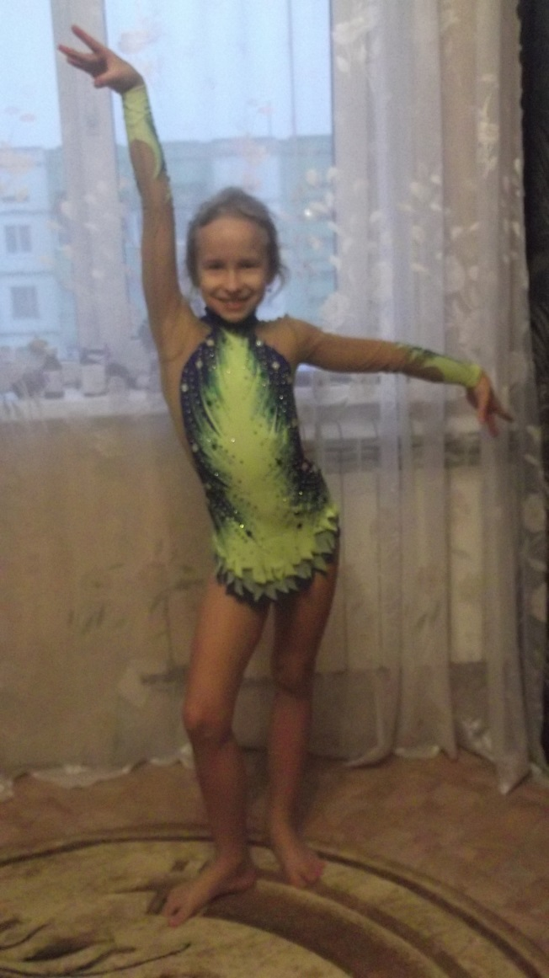
Мои брат и сестра тоже занимаются в секциях Таня ходит на гимнастику
А Виталий занимался в секции полиатлона, а сейчас ходит на бокс.

Slide 19
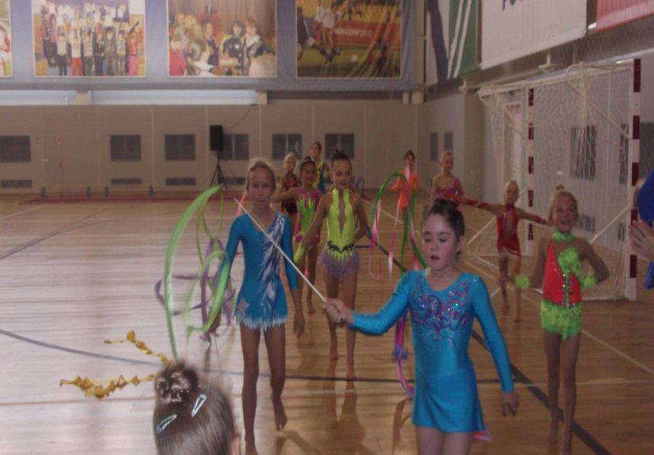
Ходим в ледовый дворец смотреть на выступление и болеть
За Таню

Slide 20
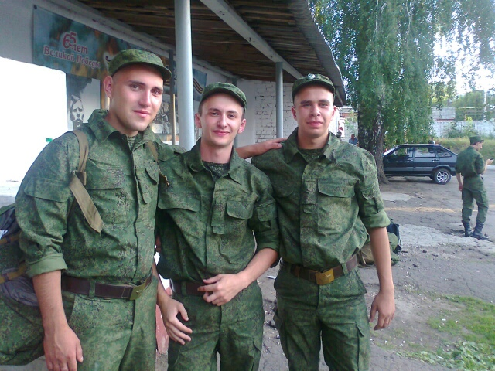
Горжусь своим дядей
Моего дядю зовут
так-же как и меня
Вадим. Он живёт в
Алешине. Вадим
кандидат в мастера
спорта по полиатлону
Был чемпионом Ряз.
области по лыжным
гонкам. Я хочу быть
Похожим на него.
Гпгкраоурагу что я пишу

Slide 21
СПАСИБО ЗА ВНИМАНИЕ!!!

